Slide 1
A’ lorg agus a’ cleachdadh seirbheisean slàinte feiseil agus fiosrachadh air-loidhne
Tha fios agam ciamar a lorgas mi agus a gheibh mi cothrom air seirbheisean slàinte feiseil.
Tha mi a’ tuigsinn na bhios a’ tachairt nuair a thèid neach òg gu seirbheis slàinte feiseil.
Tha fios agam mu dheagh ghoireasan air-loidhne mu shlàinte feiseil.

Slide 2
Bu chòir do fheise a bhith deimhinneach agus tlachdmhor nuair a tha thusa agus do chèile a’ faireachdainn deiseil air a shon. Tha deagh shlàinte feiseil mu:
bhith a’ faireachdainn sàbhailte
bhith a’ faireachdainn misneachail mud fheisealachd
eòlas air mar a bhios tu spèiseil do dhaoine eile
bhith comasach air bruidhinn mu na tha agus nach eil a’ còrdadh riut
bhith gun aithreachas
bhith a’ gabhail cheumannan gus galaran gabhaltach a sheachnadh
bhith a’ dèanamh cho-dhùnaidhean mu chasg-gin agus leatromachd.

Slide 3
Cò thuig’ a thèid thu… airson bruidhinn, airson fiosrachadh fhaighinn no airson taic a lorg nuair …?

Slide 4
Tha thu a’ dol a-mach còmhla ri cuideigin airson a’ chiad turas, tha e coltach ri deit, dìreach an dithis agaibh, ach chan eil thu cinnteach ciamar a thèid cùisean …

Slide 5
Tha sibh air a bhith a’ dol a-mach còmhla airson greis, tha sibh a’ smaoineachadh mu bhith ri feise, chan eil sibh cinnteach dè an seòrsa feise fhathast …

Slide 6
’S e balach a th’ annad, bha thu ri feise (feise steachail/bod/faighean) còmhla ri do bhràmair a-raoir, cha do chleachd sibh condom agus chan eil do bhràmair a’ cleachdadh casg-gin…

Slide 7
Tha thu air a bhith ri feise còmhla ri dithis dhaoine sna mìosan a chaidh seachad, diofar sheòrsaichean feise …

Slide 8
Chan eil thu ri feise còmhla ri duine sam bith, tha thu deiseil san sgoil a dh’aithghearr agus a’ dol a cholaiste, tha thu a’ smaoineachadh gum bu chòir dhut a bhith a’ coimhead ris na roghainnean agad …

Slide 9
’S e nighean a th’ annad, tha thu ri feise còmhla ri do bhràmair (bod/faighean), cha tàinig d’ fhuil-mhìosail air a’ mhìos seo.

Slide 10
Dìomhaireachd
Ma tha thu fo aois 16 agus ag iarraidh casg-gin, casg-breith no deuchainnean STI, chan inns an dotair, an nurs no an ceimigear dha do phàrantan (no neach-cùraim) fhad ’s nach eil iad a’ smaoineachadh gu bheil thu ann an cunnart.
Tha na h-aon chòraichean agad air dìomhaireachd ’s a th’ aig inbheach.

Slide 11
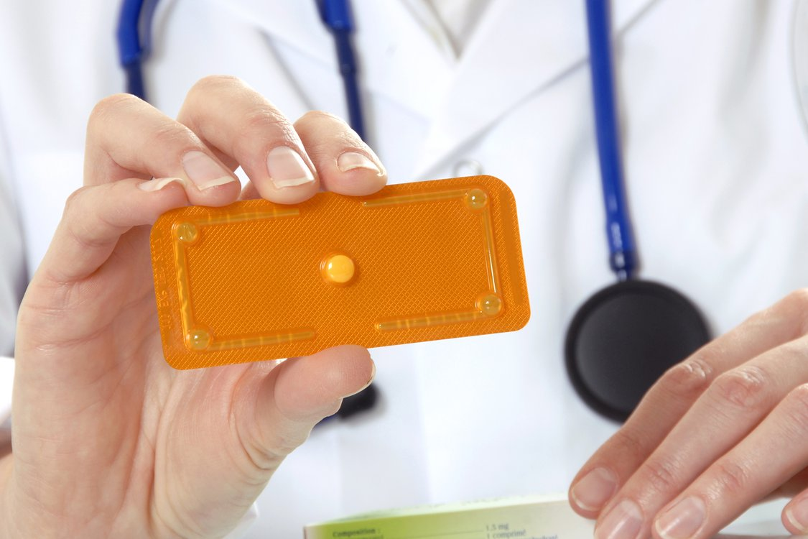
Casg-gin èiginneach
Ma bha thu ri feise gun dìon, sin feise gun casg-gin a chleachdadh, no gu bheil thu a’ smaoineachadh nach do dh’obraich casg-gin, ’s urrainn dhut casg-gin èiginneach a chleachdadh.
Feumar pile casg-gin èiginneach a ghabhail cho luath ’s a ghabhas às dèidh a bhith ri feise airson an teansa as fheàrr gun obraich e. Tha da sheòrsa ann – gabhaidh fear a ghabhail suas ri 3 latha an dèidh a bhith ri feise, am fear eile suas ri 5 latha. ACH tha iad cho èifeachdach ’s a ghabhas ma thèid an gabhail cho luath ’s a ghabhas às dèidh feise.

Slide 12
Casg-gin èiginneach
Sa mhòr-chuid de sgìrean gheibhear am pile casg-gin èiginneach bhon bhùth-ceimigeachd ionadail agaibh agus bhon chlionaig slàinte-feise as giorra dhuibh no tadhail air an GP/dotair-teaghlaich agaibh.
Sa mhòr-chuid de sgìrean gheibhear e bho bhùithtean-ceimigeir an-asgaidh agus gheibh daoin’ òga fo aois 16 e.
’S e seòrsa eile de chasg-gin èiginneach a th’ anns an IUD, uaireannan canar an coil ris. ’S e inneal beag a th’ ann dèante le copair agus plastaig, tha e air a chur a-steach dhan mhachlaig. Feumar a dhèanamh le dotair no nurs.

Slide 13
Casg-gin èiginneach
CUIR FIOSRACHADH MU SHEIRBHEISEAN IONADAIL AIR AN T-SLAIGHD SEO

Slide 14
Condoman
Tha Condoman a’ dìon an aghaidh STIan
Tha iad cuideachd a’ cur stad air leatromachd.
CUIR FIOSRACHADH MU SHEIRBHEIS CHONDOMAN AN-ASGAIDH IONADAIL AN SEO

Slide 15
Dè bhios a’ tachairt aig clionaig slàinte feise?

Slide 16
Mus tèid thu ann
Bidh cuid de chlionaigean ag iarraidh ort fònadh ro-làimh airson àm-tadhail a ghleidheadh.
Thèid gu làrach-lìn a’ chlionaig slàinte feiseil ionadail agad airson fios am faod thu dìreach tadhal no am feum thu àm-tadhail a ghleidheadh.
Faodaidh tu iarraidh air do chèile no caraid tighinn còmhla riut no a dhol ann leat fhèin.

Slide 17
Nuair a ruigeas tu
Thèid chun an ionad-fàilteachais.
’S dòcha gun tèid iarraidh ort foirm a lìonadh le d’ ainm agus fios conaltraidh. ’S dòcha gun tèid faighneachd air an fhoirm carson a tha thu ann – cuidichidh seo a’ chlionaig gad stiùireadh chun an neach cheart aig an àm cheart. Ma thogras tu, chan fheum thu d’ aim a thoirt seachad.
Chan fheum thu innse dhan chlionaig cò an dotair agad ach faodaidh am fios seo a bhith cuideachail.
’S dòcha gum bi cothrom ann taghadh eadar dotair fireann no boireann. Faodaidh tu faighneachd a bheil seo comasach nuair a chuireas tu àm tadhail air dòigh.

Slide 18
Dìomhaireachd
Ma tha thu fo aois 16 agus ag iarraidh casg-gin, casg-breith no deuchainnean STI, chan inns an dotair, an nurs no an ceimigear dha do phàrantan (no neach-cùraim) cho fad ’s nach eil iad a’ smaoineachadh gu bheil thu ann an cunnart. Tha na h-aon chòraichean agad air dìomhaireachd ’s a th’ aig inbheach.

Slide 19
Ceistean
Cuiridh an dotair no an nurs ceistean ort mu do bheatha feiseil, eòlasan, agus siomptoman.
Bi cho onarach ’s as urrainn dhut gus an obraich iad a-mach dè na deuchainnean a nì iad agus dè an leigheas a bheir iad dhut.
Tha an luchd-obrach fìor eòlach. Tha iad ann airson do chuideachadh. Cha toir iad breith air neach gu bràth.

Slide 20
A’ faighinn dheuchainnean
Bidh seo a rèir nan siomptoman agad agus an seòrsa feise a bha thu an sàs ann. ’S dòcha gun tig na leanas iarraidh:
Mùn no sampall fala
Swab: ’S e suathadh le bioran cotain a tha seo bho na buill-ghineamhainn, an amhaich no bhon toll-tòine (tòn). Uaireannan faodaidh tu fhèin seo a dhèanamh ann an àite prìobhaideach.
A’ toirt sùil – mar as trice air na buill-ghineamhainn (pàirtean prìobhaideach). Mura h-eil siomptoman air a bhith agad cha bhi feum air an deuchainn seo mar as trice.

Slide 21
A’ faighinn fios mu na deuchainnean
Nuair a gheibh thu deuchainn, innsidh an nurs no an dotair cuin agus ciamar a gheibh thu fios air ais. ’S dòcha gum bi agad ri dhol chun a’ chlionaig airson am fios fhaighinn no ’s dòcha gum faigh thu e air a’ fòn no tro theachdaireachd. Innsidh an dotair no a’ nurs dhut dè bhios a’ tachairt an uair sin.

Slide 22
Ag innse do chuideigin eile gu bheil STI ort
Ma tha STI ort, tha e nas fheàrr dòigh fhaighinn air innse dod chèile agus do ghin eile a bh’ agad a dh’fhaodadh a bhith ann an cunnart bhon ghalar. Chan fheum thu seo a dhèanamh thu fhèin agus faodaidh tu bruidhinn mu dheidhinn ris an dotair no an nurs sa chlionaig.

Slide 23
Càit am bi daoin’ òga dhed aois a’ dol air-loidhne ma tha ceist aca no iomagain orra mu dhàimhean no slàinte feise?

Slide 24
Tha deiseil airson feise – agus a bhith fallain, toilichte agus sàbhailte – a’ ciallachadh gum faod thu daoine agus àiteachan a lorg chun an tèid thu airson cuideachadh a thaobh na tha a dhìth ort – dh’fhaoite gur e cuideigin ris am bruidhinn thu a bhiodh an seo, condoman, casg-gin agus deuchainn slàinte feise. Ma thèid thu air-loidhne, cleachd làraich le barantachadh NHS airson fiosrachadh no buidheann as aithne dhut aig a bheil cliù.
Cuideachadh agus comhairle air-loidhne
http://youngpeoples.sandyford.org/
www.healthyrespect.co.uk
www.wavehighland.com
www.fpa.org.uk
www.bpas.org
www.bishuk.com
www.lgbtyouth.org.uk
CUIR FIOSRACHADH IONADAIL A-STEACH AN SEO

